Slide 1
强盛Robot Clan（08组）
物联网工程实习答辩cypher
汇报人：张德东、杨加杰、颜国宛、张达、王增业、周方朔、李靖宇
日期：2023.06.01

Slide 2
目录
CONTENTS
01
02
03
工作概述
分工情况
个人答辩

Slide 3
运行逻辑
程序的前置操作：
1 首先导入所需的库，并定义全局变量和常量。
2 定义了图像预处理函数、巡线车道线检测函数、斑马线检测函数和交通灯检测函数。
3 创建Follower对象，该对象包含了图像回调函数和雷达回调函数以及移动小车的函数。
运行逻辑：
1.在雷达回调函数registerScan中，获取激光雷达数据，并判断是否有障碍物。如果有障碍物，将记录雷达情况的全局变量设为1，否则记为0。
2 在图像回调函数image_callback中，接收到图像消息后，首先判断是否有障碍物。如果有障碍物，则停止小车的移动。
否则，将ROS图像消息转换为OpenCV图像格式，并调用图像预处理函数对图像进行预处理。
3 接着，调用巡线车道线检测函数检测车道线，并根据检测结果记录应走的动作。
4 再调用斑马线检测函数检测斑马线，并记录结果。
5 最后，调用交通灯检测函数检测交通灯，将结果记录在对应的全局变量中。
6 之后，程序会按照上述的检测结果，决定这一时刻的运动。
7 程序会持续运行，直到程序结束或接收到终止信号。

Slide 4
分工情况
张德东：运动控制
4
1
李靖宇：节点定义、雷达避障、函数回调
王增业：斑马线图像处理
5
2
张达：图像预处理
杨加杰：车道线检测
周方朔：斑马线判断
3
6
颜国宛：红绿灯检测
6
7

Slide 5
李靖宇Part(雷达避障和图像回调)
雷达避障
具体步骤如下：
首先通过scan_data.ranges读取激光雷达获取的360°扫描数据，并将数据存储在列表ranges中。
接着，代码对每个角度进行扫描，如果是在178-182度之间（即正前方），则判断该距离是否大于0.7m并且不是无穷大。
如果小于或等于0.7m，则flag置为1表示障碍物被检测到。反之，flag置为0表示没有检测到障碍物。
最后，根据是否检测到障碍物，设置lidar_first变量，并打印是否检测到障碍物。

Slide 6
具体代码实现如下：
def registerScan(self, scan_data):
global lidar_first
flag = 0
ranges = np.array(scan_data.ranges)
for i in range(360):
if i >= 178 and i <= 182:
if math.isinf(ranges[i]) == True:
continue
if np.any(ranges[i] <= 0.7):
flag = 1
break
else:
flag = 0
if flag == 1:
lidar_first = 1
print('障碍物')
else:
lidar_first = 0

Slide 7
图像回调
具体实现步骤如下：
当车辆接收到图像数据时，会执行该回调函数。函数中涉及到多个全局变量和调用了其他自定义函数。
1. 当`lidar_first`标志被设置为1时，表示激光雷达第一次运行，此时车辆不会动，即执行`self.moveCar(0.0, 0.0)`来停车。
2. 如果不是第一次接收到数据，则需要对接收到的图片进行处理。`self.bridge.imgmsg_to_cv2(msg, desired_encoding='bgr8')`将ROS image消息转换为OpenCV格式的图像数据。`process(image)`和`line_detection(image, masking)`是自定义的图像处理函数，用于进行车道线识别和决策；`Slow(image)`是另外一个自定义函数，用于根据当前车道曲率和转向，对车速进行控制。
3. `is_light(image)`是用于检测红绿灯的自定义函数，返回当前红绿灯的状态信息。
因此，该函数的大致意思是：当车辆接收到图像数据后，进行车道线识别和决策，红绿灯检测，以及根据路况控制车速和方向。

Slide 8
具体实现代码如下：
# 图像回调
def image_callback(self, msg):
global lidar_first
global left_k, right_k
global img_count
if lidar_first == 1:
self.moveCar(0.0, 0.0)
else:
image = self.bridge.imgmsg_to_cv2(msg, desired_encoding='bgr8')
masking = process(image)
go_where = line_detection(image, masking)
slow = Slow(image)
light = is_light(image)

Slide 9
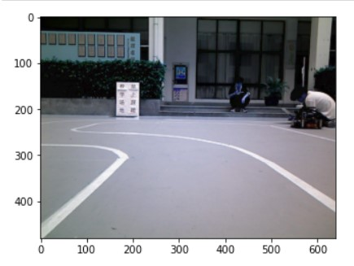
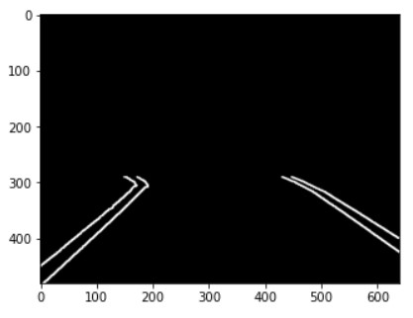
张达Part（图像的预处理）
预处理的目的：突出车道线的信息和特征，剔除无关信息和噪声，让后续图像分析和识别更加容易和准确。
最终预处理的效果：

Slide 10
图像的预处理
处理技术：基于OpenCV的边缘检测和轮廓分析
处理思路：
1. 调用 cv2.convertScaleAbs() 函数对图像进行亮度调整
2. 将调整后的图像转为灰度图，降低噪声干扰
3. 调用 cv2.Canny() 函数进行边缘检测，并利用一个阈值过滤掉太小或太大的边缘
4. 对于边缘检测后得到的二值图像，将其上半部分置为 0
5. 使用 cv2.findContours() 函数查找图像中所有轮廓，并按照长度和面积的阈值进行筛选，保留符合条件的轮廓
6. 对每个轮廓进行进一步分析，计算其周长、面积、最小外接矩形角度等特征值，并根据一些条件判断是否为车道线轮廓
7. 最后将符合条件的轮廓在一个新的空白图像上进行绘制，并返回结果

Slide 11
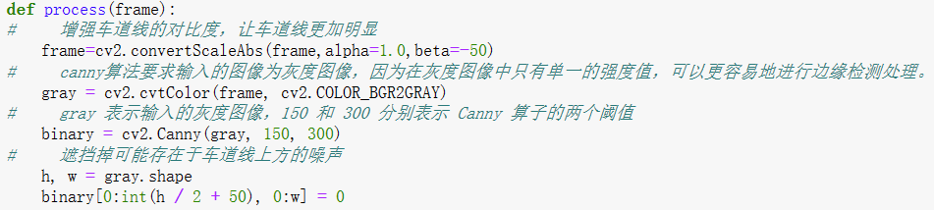

图像的预处理
具体代码：
边缘检测代码：
轮廓检测代码

Slide 12
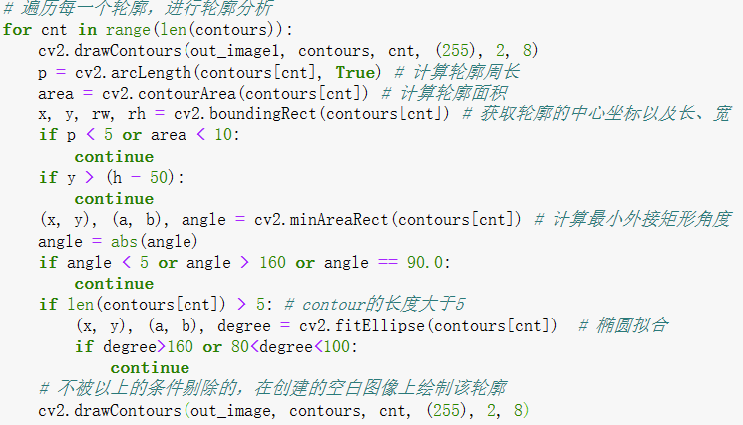
图像的预处理
具体代码：
轮廓分析代码：

Slide 13
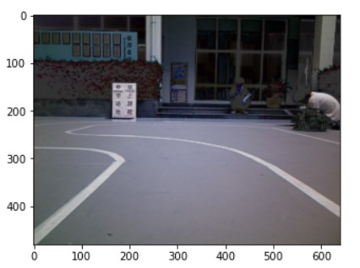
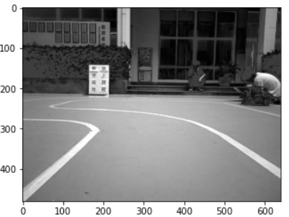
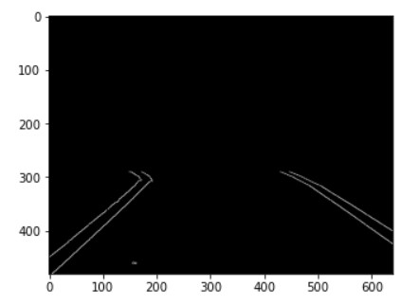
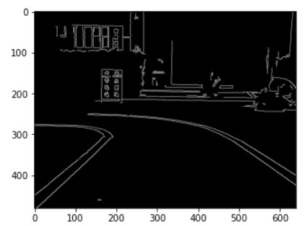
图像的预处理
原始图像
cv2.convertScaleAbs()
cv2.cvtColor()
cv2.drawContours()
binary[0:int(h / 2 + 50), 0:w] = 0
cv2.Canny()

Slide 14
杨加杰Part（车道线检测）
车道线检测目的：检测出车道线，并将其按照斜率区分为左车道还是右车道，为后序的控制逻辑做准备。
车道线检测的作用：
①通过检测和跟踪车道线，系统可以提供实时的车道保持辅助，保持车辆在正确的车道上行驶。

Slide 15
车道线检测
处理技术：Hough变换检测直线，polyfit拟合一次直线
处理思路：
1.首先，该函数接受两个参数：image表示输入的图像，masking表示经过预处理的图像掩码。
2.接下来，使用Hough变换（cv2.HoughLinesP）对掩码图像进行直线检测。检测到的直线存储在lines列表中。
3.然后，对每条检测到的直线进行处理。通过对每条直线的两个端点 (x1, y1) 和 (x2, y2) 进行多项式拟合，计算斜率和截距，以便后续分析直线的位置和角度。然后，将检测到的直线在原图像上进行绘制，以便可视化。
4.接下来，根据直线的斜率，将直线分为三类：左车道、右车道和直角弯。具体判断是通过斜率的正负来区分左右车道，并设置一个阈值 -0.2 和 0.2 来判断直角弯。将符合条件的直线分别存储在 left_lines、right_lines 和 zhijiao_lines 列表中。
5.然后，根据检测到的左车道和右车道的斜率，计算其平均斜率和截距，并分别存储在 left_avg 和 right_avg 中。如果未检测到左车道或右车道，则将相应的标志 have_left 或 have_right 设置为0。

Slide 16
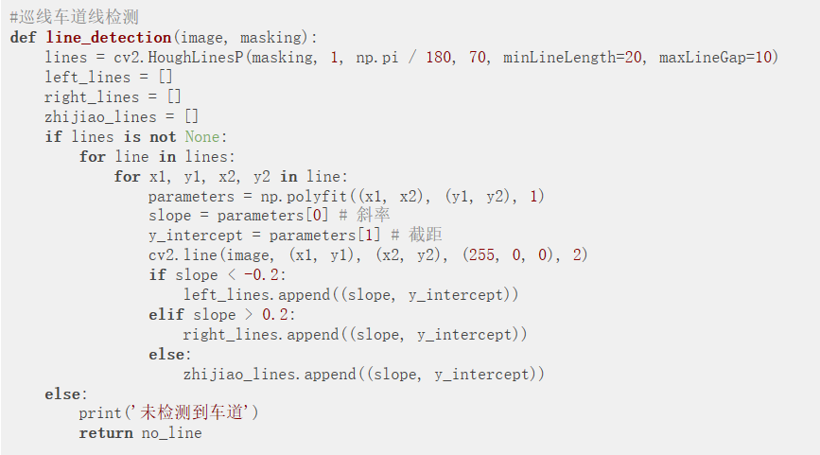
图像的预处理
具体代码：

Slide 17
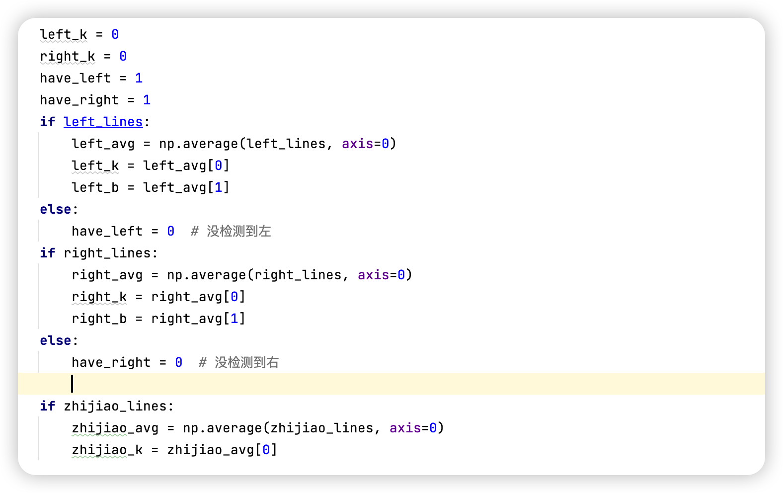
张德东Part(运动控制)
运动控制的实现：首先对图像检测的结果数据列表进行处理，分别计算出两侧直线列表中的平均斜率与平均截距，把结果存放在left_k,right_k中,再设置两个变量标识是否检测到了左右线
2025

Slide 18
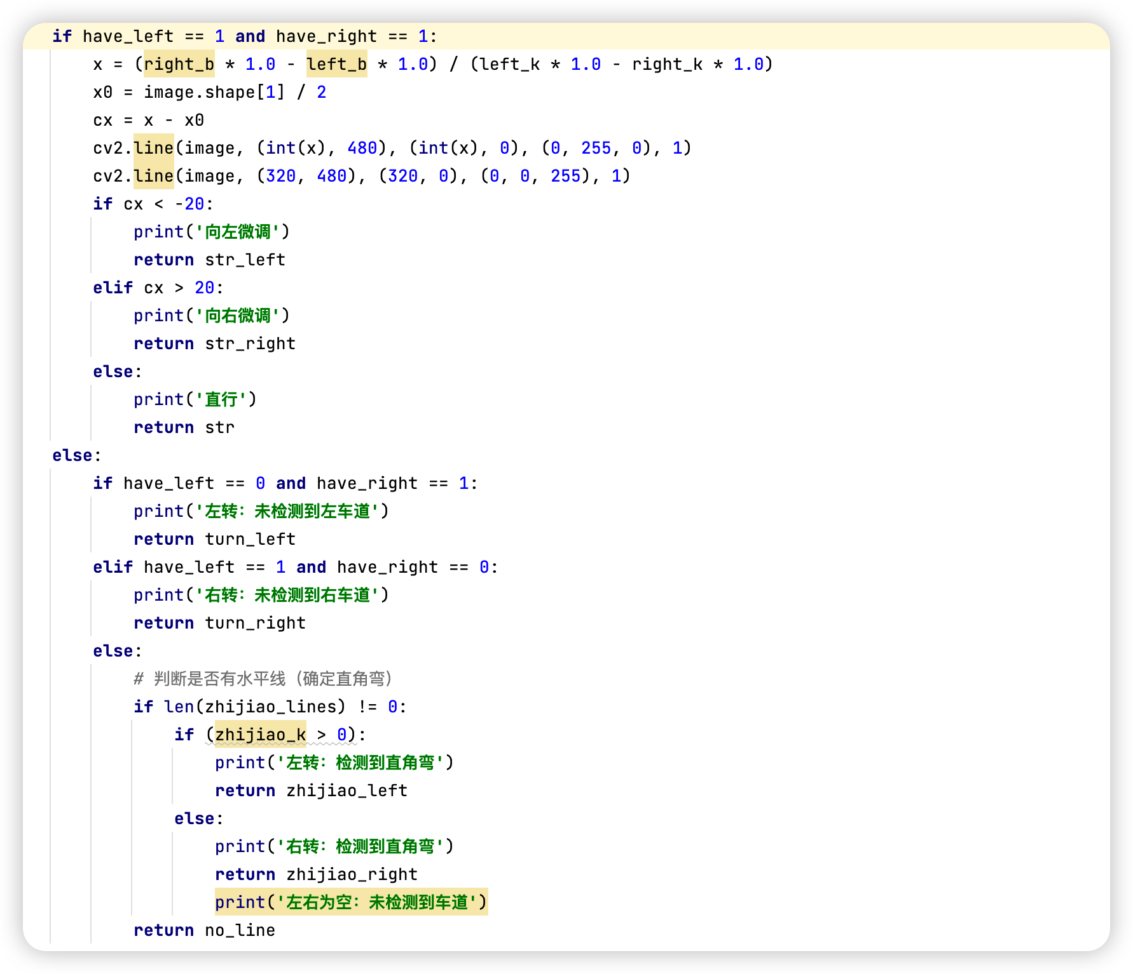
运动控制
运动控制的实现：如果两侧线同时都检测到了，则求出两直线的交点，并把交点和图像中心x点进行位置对比，从而实现运动微调，始终沿着中心点运动
2025

Slide 19
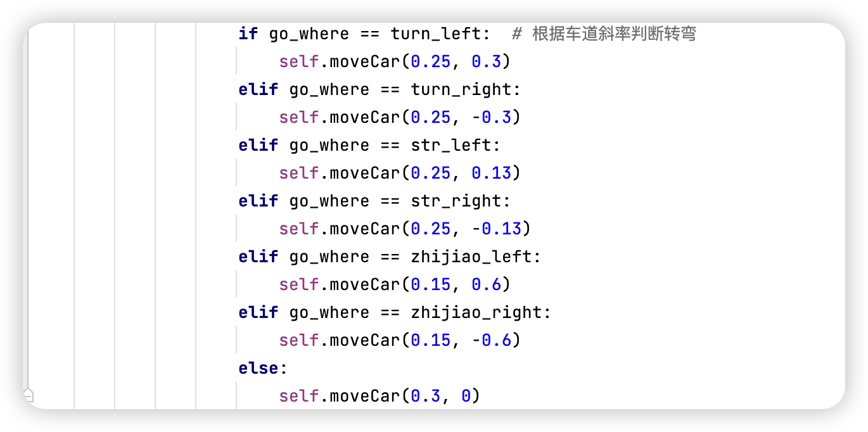
运动控制
运动控制的实现：封装好moveCar函数，通过传入线速度和角速度来实现运动控制
Notes:
https://www.ypppt.com/

Slide 20
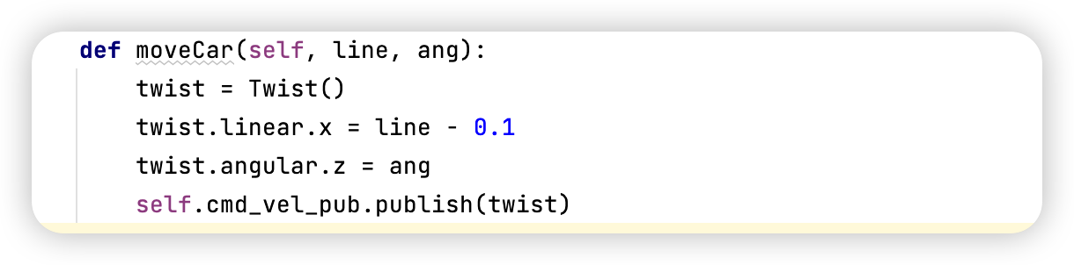
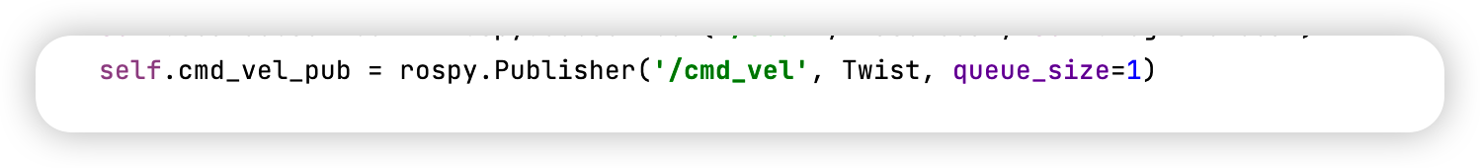
运动控制
运动控制的实现：moveCar函数的具体实现，使用Ros中的Twist对象,其中cmd_vel_pub是所发布的运动节点
Notes:
https://www.ypppt.com/

Slide 21
王增业Part（ 斑马线检测）
# 斑马线检测
具体实现步骤如下：
将输入的图像进行一次复制，并将其大小调整为1600x800像素，以便后续处理。
将复制后的图像转换为灰度图像。
对灰度图像进行高斯滤波，以去除噪声。
对图像进行阈值处理，将斑马线和背景分离。这里使用的是简单阈值法，阈值为200。
对阈值处理后的图像进行腐蚀操作，以去除斑马线上的噪点。
对腐蚀后的图像进行膨胀操作，以使斑马线更加连续和明显。
该函数的输入为一个图像，输出为斑马线检测后的二值图像。

Slide 22
def Slow(img):
kernel_Ero = np.ones((3,1),np.uint8)
// np.ones（）函数返回给定形状和数据类型的新数组，其中元素的值设置为1
kernel_Dia = np.ones((5,1),np.uint8)
copy_img = img.copy()
copy_img = cv2.resize(copy_img,(1600,800))
count=0
# 图像灰度化
gray=cv2.cvtColor(copy_img,cv2.COLOR_BGR2GRAY)
// cv2.COLOR_BGR2GRAY 将BGR格式转换成灰度图片
# 高斯滤波
imgblur=cv2.GaussianBlur(gray,(5,5),10)
//
高斯滤波是对整幅图像进行加权平均的过程，每一个像素点的值都由其本身和邻域内的其他像素值经过加权平均后得到。高斯滤波的具体操作是：用一个模板（或称卷积、掩模）扫描图像中的每一个像素，用模板确定的邻域内像素的加权平均灰度值去替代模板中心像素点的值。
基于二维高斯函数，构建权重矩阵，进而构建高斯核，最终对每个像素点进行滤波处理（平滑、去噪）

Slide 23
#阈值处理
mask = np.zeros_like(gray)
mask[400:800,100:1600]=gray[400:800,100:1600]
ret,thresh=cv2.threshold(mask,200,255,cv2.THRESH_BINARY)
np.zeros:返回来一个给定形状和类型的用0填充的数组；
zeros(shape, dtype=float, order=‘C’)
shape:形状
dtype:数据类型，可选参数，默认numpy.float64
order:可选参数，c代表与c语言类似，行优先；F代表列优先
#腐蚀
img_Ero=cv2.erode(thresh,kernel_Ero,iterations=3)
#膨胀
img_Dia=cv2.dilate(img_Ero,kernel_Dia,iterations=1)

Slide 24
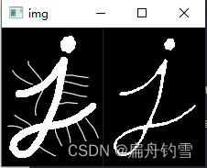
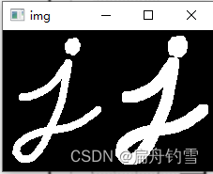
腐蚀操作
腐蚀操作类似于将图像进行缩边
腐蚀操作也是用卷积核扫描图像, 只不过腐蚀操作的卷积和一般都是1,
如果卷积核内所有像素点都是白色, 那么锚点即为白色.
结果如图所示 左侧为腐蚀前,右侧为腐蚀后
膨胀操作
膨胀操作类似对图像进行扩边
膨胀是腐蚀的相反操作, 基本原理是只要保证卷积核的锚点是非0值,
周边无论是0还是非0值, 都变成非0值

Slide 25
斑马线检测
具体代码：
# 斑马线检测
def Slow(img):
kernel_Ero = np.ones((3,1),np.uint8)
kernel_Dia = np.ones((5,1),np.uint8)
copy_img = img.copy()
copy_img = cv2.resize(copy_img,(1600,800))
count=0
# 图像灰度化
gray=cv2.cvtColor(copy_img,cv2.COLOR_BGR2GRAY)
# 高斯滤波
imgblur=cv2.GaussianBlur(gray,(5,5),10)
#阈值处理
mask = np.zeros_like(gray)
mask[400:800,100:1600]=gray[400:800,100:1600]
ret,thresh=cv2.threshold(mask,200,255,cv2.THRESH_BINARY)
#腐蚀
img_Ero=cv2.erode(thresh,kernel_Ero,iterations=3)
#膨胀
img_Dia=cv2.dilate(img_Ero,kernel_Dia,iterations=1)

Slide 26
周方朔part（斑马线轮廓判断）
使用 cv2.findContours 函数检测图像中的轮廓，得到轮廓的列表 contouts 和层级信息 h。
遍历轮廓列表 contouts，对每个轮廓进行以下操作：
a. 使用 cv2.boundingRect 函数获取轮廓的边界矩形的坐标 (x, y) 和宽高 (w, h)。
b. 判断边界矩形的宽度 w 和高度 h 是否都大于 30。
c. 如果满足条件，使用 cv2.drawContours 函数在复制的图像 copy_img 上绘制轮廓，颜色为绿色 (0, 255, 0)，线宽为 3。
d. 计数器 count 加 1。
如果满足条件的轮廓数量 count 大于等于 5，则输出提示信息 "斑马线" 并返回 zebra_have。
如果满足条件的轮廓数量小于 5，则返回 zebra_no。
FOUR
THREE
TWO
ONE

Slide 27
函数说明
1
cv2.findContours(thresh, cv2.RETR_TREE, cv2.CHAIN_APPROX_SIMPLE)
通常，为了提高物体轮廓检测的准确率，首先要将彩色图像或者灰度图像处理成二值图像（黑白图像），这样可以在不丢失轮廓信息的前提下降低图像语义信息的复杂度，更有助于我们准确地分析物体轮廓。因此，在opencv里边，寻找轮廓的过程更像是在黑色背景中寻找白色物体。
输入：
thresh：图像数据（二值图像或经过Canny算法处理之后的图像）；
cv2.RETR_TREE：轮廓检索方式；
cv2.CHAIN_APPROX_SIMPLE：轮廓的估计方法。
输出：
contours：一个包含了图像中所有轮廓的list对象。其中每一个独立的轮廓信息以边界点坐标（x,y）的形式储存在numpy数组中；
hierarchy：不常用。

Slide 28
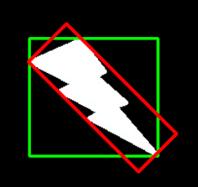
函数说明
2
cv2.boundingRect(cnt)
矩形边框（Bounding Rectangle）是说，用一个最小的矩形，把找到的形状包起来。还有一个带旋转的矩形，面积会更小，效果见右图：
cnt是一个轮廓点集合，也就是它的参数，可以通过cv2.findContours获取；
返回四个值，分别是x，y，w，h；
x，y是矩阵左上点的坐标，w，h是矩阵的宽和高

Slide 29
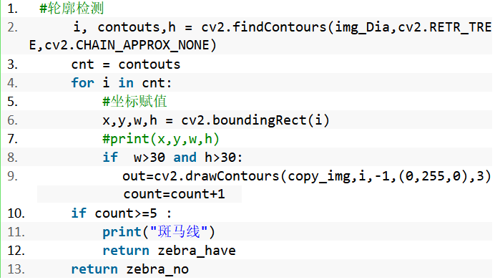
斑马线轮廓判断代码
使用 cv2.findContours 函数检测图像中的轮廓，得到轮廓的列表 contouts 和层级信息 h。
遍历轮廓列表 contouts，对每个轮廓进行以下操作：
a. 使用 cv2.boundingRect 函数获取轮廓的边界矩形的坐标 (x, y) 和宽高 (w, h)。
b. 判断边界矩形的宽度 w 和高度 h 是否都大于 30。
c. 如果满足条件，使用 cv2.drawContours 函数在复制的图像 copy_img 上绘制轮廓，颜色为绿色 (0, 255, 0)，线宽为 3。
d. 计数器 count 加 1。
如果满足条件的轮廓数量 count 大于等于 5，则输出提示信息 "斑马线" 并返回 zebra_have。
如果满足条件的轮廓数量小于 5，则返回 zebra_no。

Slide 30
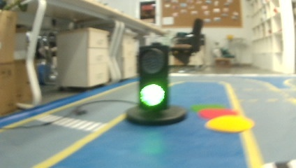
颜国宛Part（红绿灯检测）
主要方法：opencv图像处理。
原因：opencv较机器学习和深度学习比较简单，而且整个小车代码部分都是以opencv为主体的，干脆就用opencv处理，同时可以学习相关处理技术。
以下面这张图为基础介绍具体步骤：

Slide 31
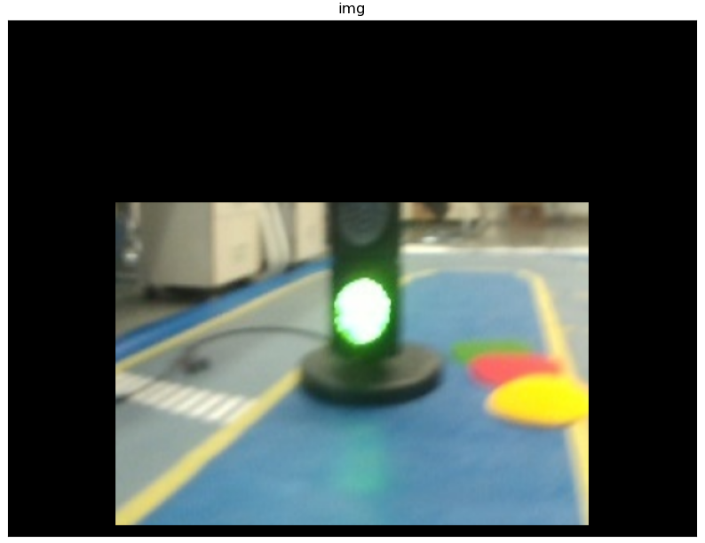


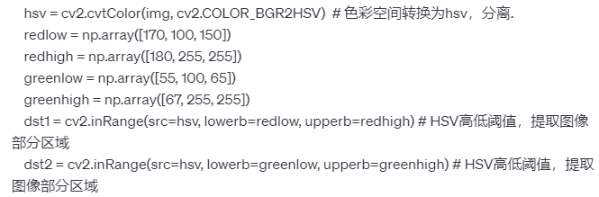
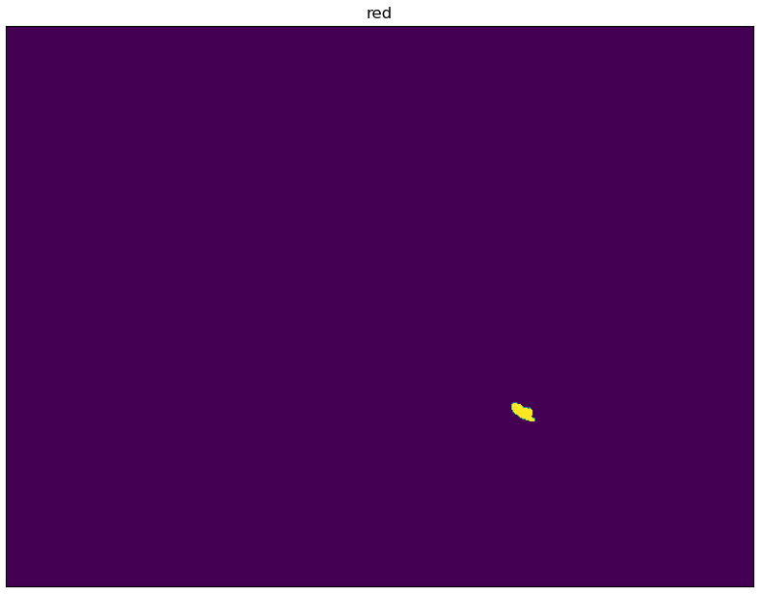
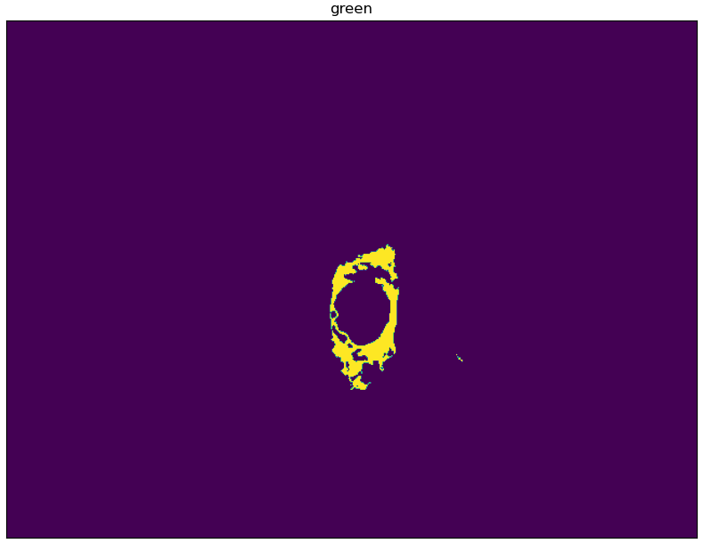
红绿灯检测
具体步骤：
1.定义了三个全局变量 red_light 、 green_light和no_light，分别用于表示检测到红/绿灯和未检测到的结果。同时定义了一个名为 is_light 的函数，作为检测主体部分。
2.在函数内部，创建一个大小相同的空白图像 img。将要检测的区域提取出来，赋值给 img。这样做可以排除不相关区域的干扰，只关注交通灯区域。
3.将 img 转换为到HSV。定义红色和绿色的颜色范围并利用 cv2.inRange() 函数根据颜色范围提取红色和绿色区域的二值图像 dst1 和 dst2。

Slide 32
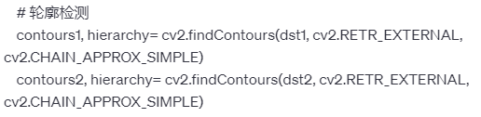
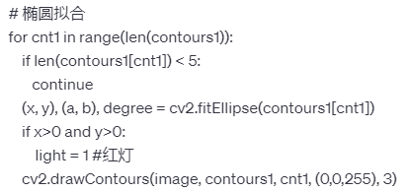
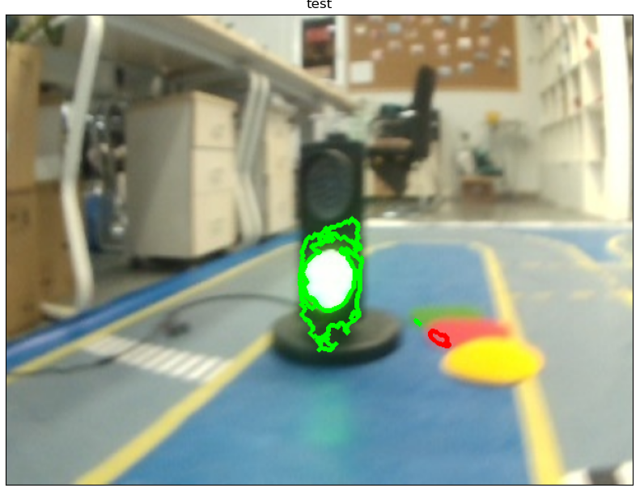
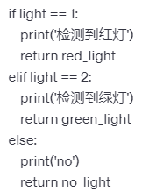
红绿灯检测
具体步骤：
4.通过 cv2.findContours() 函数对二值图像进行轮廓检测，得到红/绿区域的轮廓点集contours1 和 contours2。遍历红/绿区域轮廓，进行椭圆拟合。如果拟合椭圆的中心坐标 (x, y) 是正数，则表示检测到红/绿灯，修改 light 值，并在原始图像上绘制对应颜色的轮廓。
5.最后，根据 light 的值判断检测到的红绿灯状态，并返回相应的结果。如果 light 既不是1也不是2，则表示未检测到红绿灯。

Slide 33
感谢您的观看

